Slide 1
آموزش نرم افزار کامسول شبیه سازی جریان روغن در یاتاقان ژورنال فرامرز منصوری فر مهر 94 MARKETCODE.IR

Slide 2
نرم‌افزار تجاری COMSOL Multiphysics یک مجموعه کامل شبیه‌سازی است که در سال های اخیر وارد بازار شده است و قادر است معادلات دیفرانسیل سیستم های غیر خطی را توسط مشتق های جزئی به روش المان محدود (FEM) در فضاهای یک، دو و سه بعدی حل نماید. با استفاده از این نرم‌افزار می‌توان طراحی و شبیه‌سازی پروژه‌های مهندسی برق، مکانیک، علوم زمین، شیمی، فیزیک، نجوم و کوانتوم را انجام داد. نرم‌افزار همچنین این امکان را به کاربر می دهد که برای بررسی دقیق تر مدل، از چند ماژول مختلف (شیمیایی، الکتریکی، مکانیکی، الکترومغناطیسی و ...) به صورت همزمان استفاده کند. قابلیت هایی از این دست، این نرم افزار را به یک شبیه ساز عددی قدرتمند تبدیل کرده است که می تواند شبیه سازی را با در نظر گرفتن تمام پدیده های مؤثر بر مدل انجام دهد. همچنین این نرم افزار امکان تعامل با نرم‌افزارهای مهندسی مانند MATLAB، CATIA،SolidWorks و AutoCAD را دارد.

Slide 3
وجود کلمه Multiphysics در عنوان این نرم افزار مبین این است که دامنه وسیعی از ماژول های فیزیکی، شیمایی، الکتریکی و ... را شامل می‌شود.
در این شبیه سازی از دو فیزیک جریان فیلم نازک و انتقال حرارت در سیال استفاده شده است. فیزیک جریان فیلم نازک قادر است از طریق معادله رینولدز اصلاح شده سرعت و فشار جریان آرام سیال بین دو صفحه با فاصله کم را محاسبه کند. همچنین در فیزیک انتقال حرارت در سیال نیز دمای فیلم روغن با استفاده از معادله انرژی و با در نظر گرفتن ترم های جابجایی (به واسطه سرعت سیال) و هدایت (به واسطه رسانایی حرارتی سیال) محاسبه می شود.

Slide 4
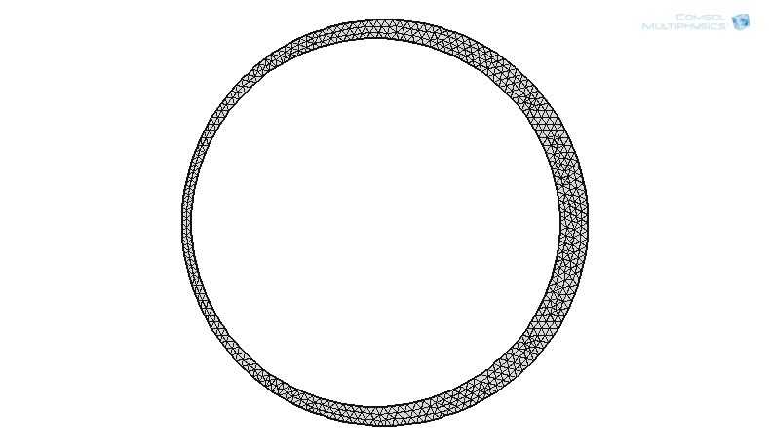
COMSOL ارائه توانمندیهای نرم افزار
قابلیت تولید شبکه به صورت کاملاً اتوماتیک و مناسب برای فیزیک مورد نظر

Slide 5
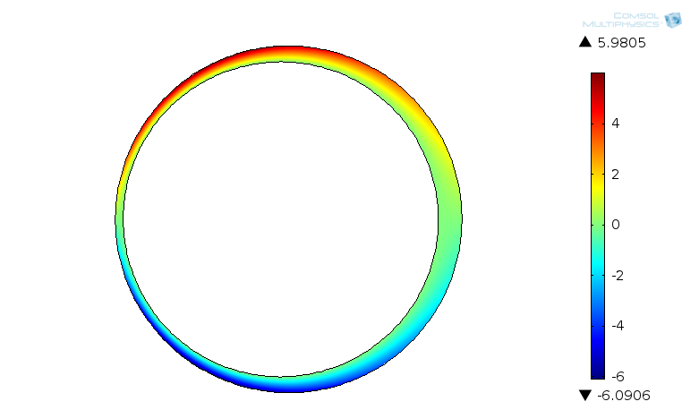
COMSOL ارائه توانمندیهای نرم افزار
توزیع فشار فیلم روغن درون یاتاقان (جریان دائم)

Slide 6
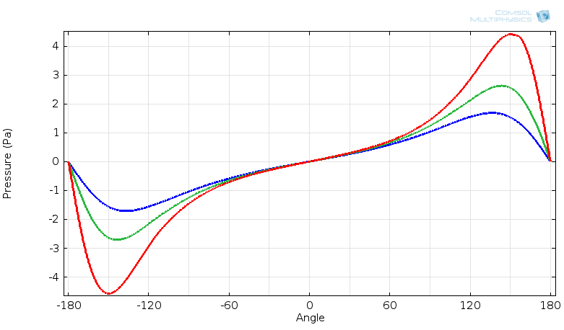
COMSOL ارائه توانمندیهای نرم افزار
تغییرات فشار بر حسب درجه زاویه

Slide 7
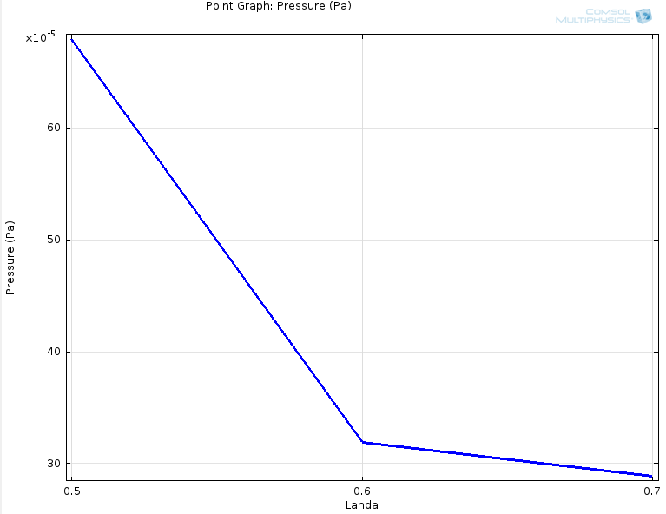
COMSOL ارائه توانمندیهای نرم افزار
تغییرات فشار فیلم روغن بر حسب ضریب لقی

Slide 8
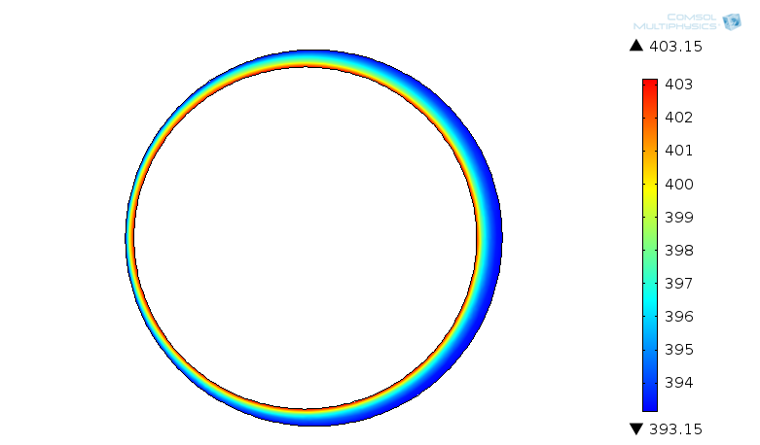
AUSM2D_2 ارائه توانمندیهای کُد
توزیع دما در فیلم روغن

Slide 9
آنچه در نرم افزار COMSOL خواهید آموخت
1- نحوه تعریف تمامی مقادیر ثابت و متغیر مورد نیاز در مسئله به صورت پارامتر و متغیر
2- نحوه تشکیل هندسه دو بعدی یاتاقان ژورنال به صورت دو دایره غیر هم مرکز
4- نحوه تولید شبکه بندی با تعیین اندازه المان ها
5- نحوه استفاده از Parametric Sweep برای حل پارامتری مسئله
6- نحوه رسم پلات های رنگی دو بعدی و نمودارها در Post Processing
7- نحوه رسم یک خط یا منحنی مشخص در مدل و استخراج داده های موجود روی آن

Slide 10
الزامات
1- آشنایی اولیه با CFD
2- آشنایی با یاتاقان ژورنال و مفاهیم آن
2- آشنایی با Finite Element Methods
3- آشنایی اولیه با نرم افزار COMSOL Multiphysics

